Slide 1
Mediabegrip week 40 2023
Hoe veilig ben ik in het online verkeer?
Deze foto van Onbekende auteur is gelicentieerd onder CC BY.

Slide 2
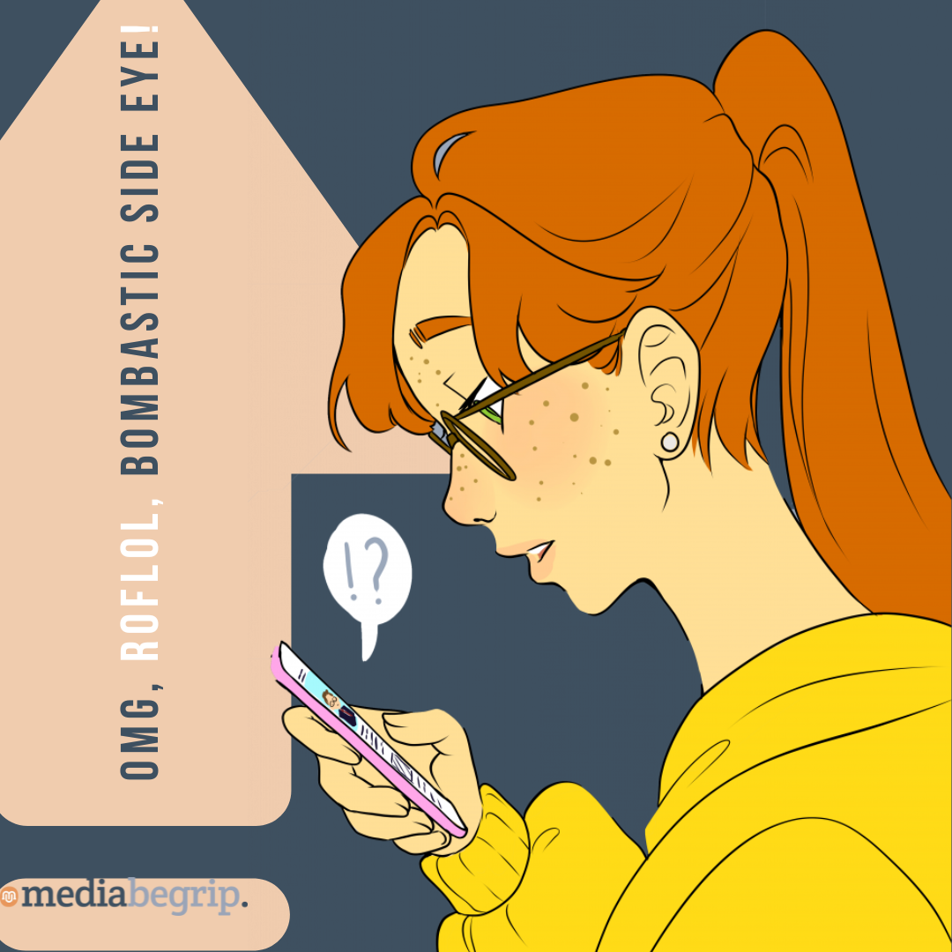
Hoi, hoi!
Ik ruk me weer even los uit De Grijze Jager boeken. Ik ben al bij het derde boek. Ik kan echt niet stoppen! Jullie hadden ook hele leuke tips. Daarom heb ik meteen voor mezelf een verlanglijstje gemaakt, want ik word echt ontspannen van lezen.
Gisteravond keek ik na het eten even naar het Jeugdjournaal. Er kwam een stuk over kinderen die een kleurrijk kruispunt hadden gemaakt met nieuwe verkeersborden en tekeningen van dieren. Het zag er echt heel leuk uit. Wel vraag ik mij af of het daar nou echt veiliger van wordt. Ik bedoel, ik zie het al helemaal voor me dat kleine kinderen midden op de weg blijven stilstaan om naar een leuk dierenplaatje te kijken. Dat is toch niet veilig? Gelukkig gaat de gemeente dat nu ook onderzoeken. Ben echt benieuwd wat er uitkomt, maar of het verkeer hier nou veiliger van wordt…?
Ik realiseerde mij na het zien van het nieuwsbericht dat het echte verkeer best veel lijkt op ons digitale internetverkeer. Ik help weleens een oud omaatje met oversteken, steek mijn handen altijd uit om te laten zien waar ik naartoe wil of geef iemand vriendelijk voorrang. Maar dit doe ik dus ook online. Ik help mijn oma geregeld met internetzaken, bijvoorbeeld om te checken of een Whatsapp bericht wel echt is. Er zijn weleens oudjes gescamd door internet boeven! Dat zou ik nooit willen voor mijn oma. In mijn klas-app ben ik ook altijd vriendelijk en spreek ik soms zelfs iemand aan op een bericht.
Ik heb een keer gezien dat iemand boos toeterde naar een kind dat even treuzelde met de fiets. Die man stapte uit en ging schreeuwen. Ik vond dat echt zielig. Mijn vader is toen uitgestapt en heeft het kind geholpen om rustig weer verder te kunnen. Dat vond ik erg fijn om te zien. Dus zo gedraag ik mij ook online, ik help graag iemand zodat die zich ook veilig kan voelen.
Zoals ik mij in het echte leven gedraag, zo gedraag ik mij ook online. Doe jij dit ook? Zeg jij weleens tegen iemand dat ze aardiger kunnen doen?
Tot volgende week!
Melle
Melles media

Slide 3
Nu in de media: Kinderen bedenken eigen kruispunt.
"Begrijpen doe ik het eigenlijk niet, maar ik word er wel vrolijk van!''
Kinderen in Zwolle hebben een eigen kruispunt bedacht. Drie kruisingen daar liggen nu vol met fel gekleurde symbolen, nieuwe verkeersborden en tekeningen van dieren. Het moet zo veiliger voor kinderen zijn om de weg over te steken onderweg naar school. Het ziet er vrolijk uit, maar is het ook echt veiliger?
Online lijkt de wereld er ook altijd heel vrolijk uit te zien, maar is het ook allemaal zo vrolijk?
Bron: Jeugdjournaal, 28-09-2023 https://jeugdjournaal.nl/artikel/2492194-kinderen-bedenken-een-kleurrijk-kruispunt-voelt-stukje-veiliger

Slide 4
In gesprek over online veiligheid
Kinderen in Zwolle bedachten een kleurrijk kruispunt om het kruispunt verkeersveiliger te maken. Hoe zit het met jouw online verkeer?
Vraagstuk 1:
Waar kom jij online verkeer tegen?
Vraagstuk 2:
Welke ervaringen heb jij online? Ben je weleens iets tegengekomen wat niet zo leuk was?

Slide 5
Opdracht: Veilig online, wees vriendelijk
In deze opdracht spelen we een game over internetveiligheid. In tweetallen speel je op https://beinternetlegends.withgoogle.com/nl_be/interland straks de game verder. We starten gezamenlijk in het level Koninkrijk der vriendelijkheid. We lezen de zinnen en bekijken samen wat de bedoeling is. Daarna speel je in tweetallen of alleen verder.
Elk level eindigt met een quiz. Vul deze in. Aan het eind bespreken we wat je hebt ingevuld.
Deze foto van Onbekende auteur is gelicentieerd onder CC BY-NC.

Slide 6
Opdracht: Veilig online, beveilig je geheimen
In deze opdracht spelen we een game over internetveiligheid. In tweetallen speel je op https://beinternetlegends.withgoogle.com/nl_be/interland straks de game verder. We gaan verder met de Schattentoren. We lezen de zinnen en bekijken samen wat de bedoeling is. Daarna speel je in tweetallen of alleen verder.
Elk level eindigt met een quiz. Vul ook deze quiz in. We bespreken aan het eind samen wat je hebt ingevuld.
Deze foto van Onbekende auteur is gelicentieerd onder CC BY-SA-NC.

Slide 7
Vervolg: Speel de overige twee levels zelf
We hebben nu twee levels samen gespeeld.
De laatste twee levels kun je nu zelf spelen. Speel Berg van voorzichtigheid en Rivier van de waarheid zelf.
Deze foto van Onbekende auteur is gelicentieerd onder CC BY-SA.

Slide 8
Afsluiting
Jullie hebben nu alle werelden gespeeld. Bespreek wat jullie belangrijk vonden in de levels en wat jullie geleerd hebben.
Maak per level een poster en vat de antwoorden hierop samen. Hang de posters op in de klas en bespreek (eventuele) verschillen.
Deze foto van Onbekende auteur is gelicentieerd onder CC BY-NC.

Slide 9
Onderdeel Burgerschap
Iedere week een opdracht om te werken aan de doelen van Burgerschap! De opdracht sluit aan bij de les van Mediabegrip.

Slide 10
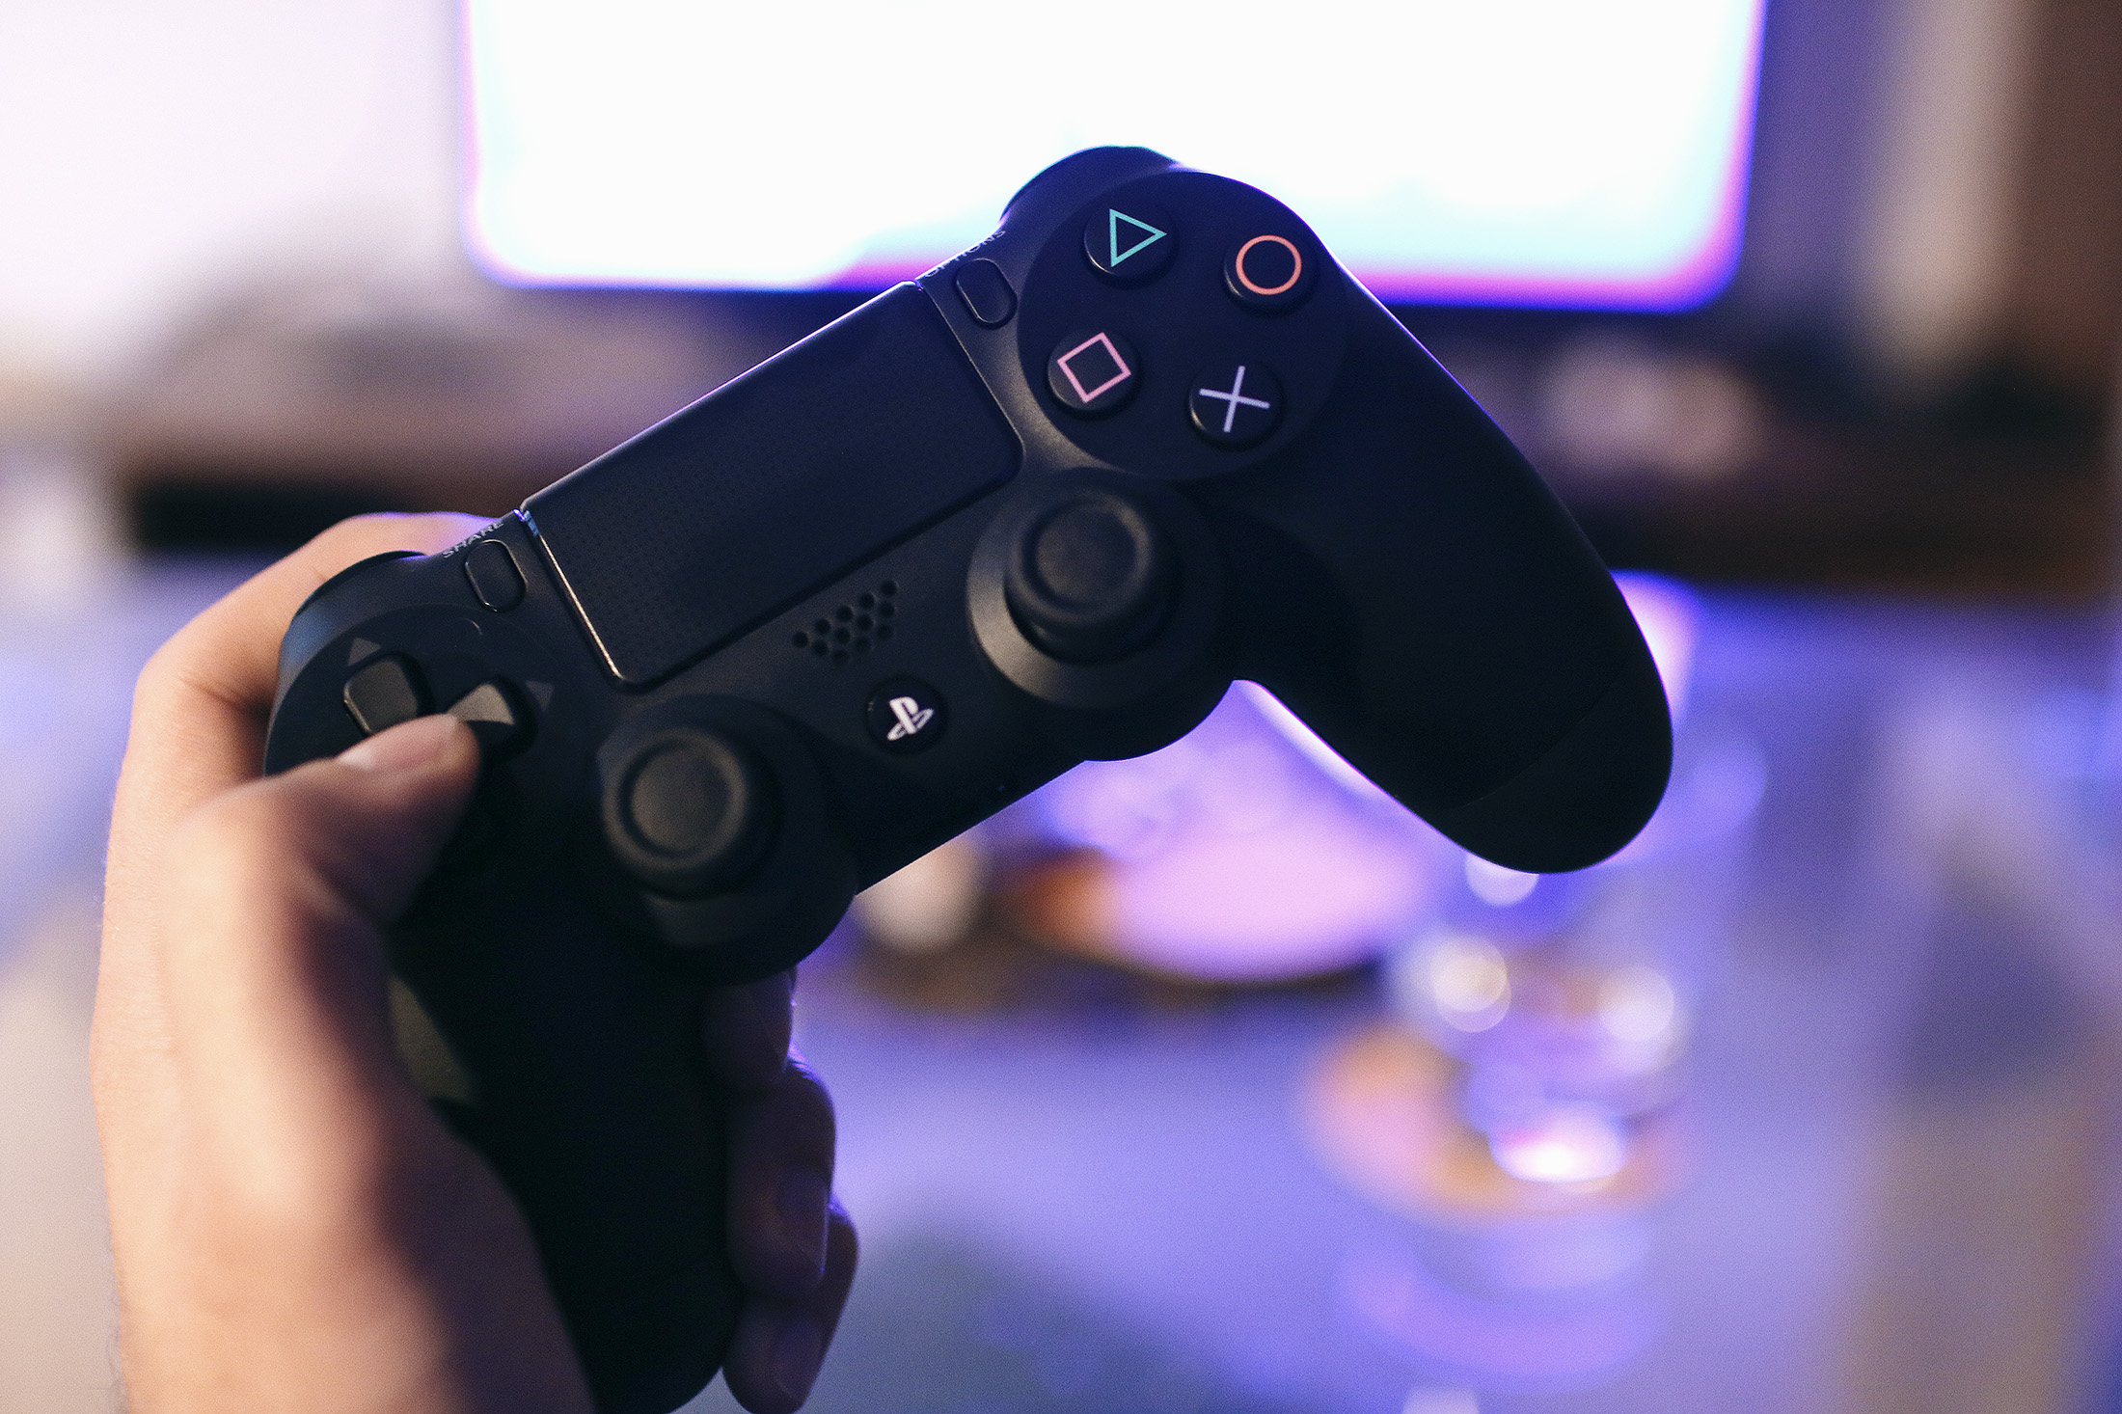
Burgerschap
In veel games zoals Roblox en Minecraft ontmoet je online mensen van over de hele wereld. Dit is hartstikke leuk, lekker samen spelen en vijanden verslaan. Maar niet iedereen die gamet is even aardig.
Wat zijn jouw ervaringen tijdens online gamen? Is dit altijd leuk of gebeuren er ook weleens dingen die jij niet leuk vindt?

